Slide 1
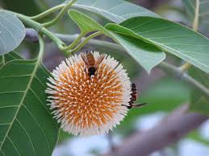
আজকের পাঠে স্বাগতম

Slide 2
পরিচিতি
আকতারা পারভীন
সহকারি শিক্ষক
মালদহ সরকারি প্রাথমিক বিদ্যালয়
দাউদপুর,নবাবগঞ্জ,দিনাজপুর
শ্রেণিঃ ৫ম
বিষয়ঃ প্রাথমিক বিজ্ঞান
অধ্যায়ঃ১০ (আমাদের জীবনে তথ্য)

Slide 3
আজকের পাঠঃ
তথ্য বিনিময়ের গুরুত্ব

Slide 4
শিখণফল
ব্যক্তি,সমাজ ও রাষ্ট্রীয় জীবনে তথ্য আদানপ্রদানের গুরুত্ব ব্যাখ্যা করতে পারবে।

Slide 5
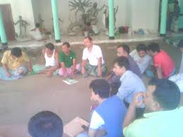
তথ্য বিনিময়ের গুরুত্ব
তথ্য বিনিময় হলো একটি প্রক্রিয়া যার মাধ্যমে কোনো তথ্য বন্ধু,পরিবার এবং অন্যান্য মানুষের সঙ্গে আদান প্রদান করা হয়।

Slide 6
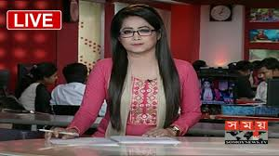
আমাদের ব্যক্তিগত,সামাজিক ও রাষ্ট্রীয় জীবনে তথ্য বিনিময়ের গুরুত্ব অপরিসীম
দেশে সংক্রামক রোগ যেমন-ফ্লু ছড়িয়ে পরতে পারে এই তথ্যটি বিভিন্ন মাধ্যমে প্রচারিত হলে তা প্রতিরোধ করা সম্ভব।

Slide 7
আবার আবহাওয়াবিদরা জানালেন যে, প্রচন্ড জলোচ্ছাস হবে। এই তথ্যটি বিভিন্ন মাধ্যমে প্রচারিত হলে সমুদ্র উপকূলের অনেক মানুষের জীবন ও সম্পদ রক্ষা পাবে।

Slide 8
আমরা বিভিন্নভাবে তথ্য বিনিময় করতে পারি।
বর্তমানে তথ্য ও যোগাযোগ প্রযুক্তি(আইসিটি) তথ্য বিনিময়ের মাধ্যম হিসেবে ব্যবহৃত হচ্ছে।যেনন--

Slide 9
বাড়ির কাজঃ
.১.‘’বাংলাদেশে ঘূর্ণিঝড় আসছে “ এই তথ্যটি তুমি টেলিভিশন থেকে পেলে। এখন তুমি কী করবে?
২. আইসিটি এর পূর্ণরূপ লিখ।

Slide 10
ধণ্যবাদ

